Slide 1
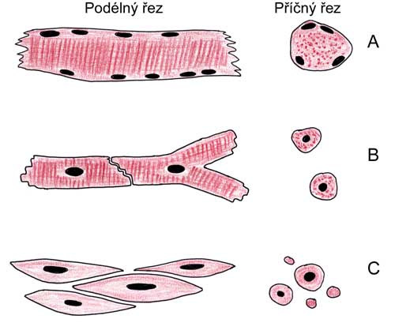
Svalová tkáň
Kosterní svalovina – rhabdomyocyty
Srdeční svalovina - kardiomyocyty
Hladká svalovina - leiomyocyty
Opakování tkání
Notes:
Svaly jsou tkáně s elastickými vlastnostmi, schopné po dodání vzrušivého podnětu stahovat a následně relaxovat. Přeměňují tak chemickou energii v pohybovou, a proto zajišťují pohyb jak uvnitř organismu, tak i pohyb celého organismu. Svaly patří k pohybové soustavě a dělíme je do několika tříd – svalstvo příčně pruhované, hladká svalovina, svalovina srdce myokard. Všechny tyto soustavy obsahují kontrakceschopné bílkoviny.

Slide 2
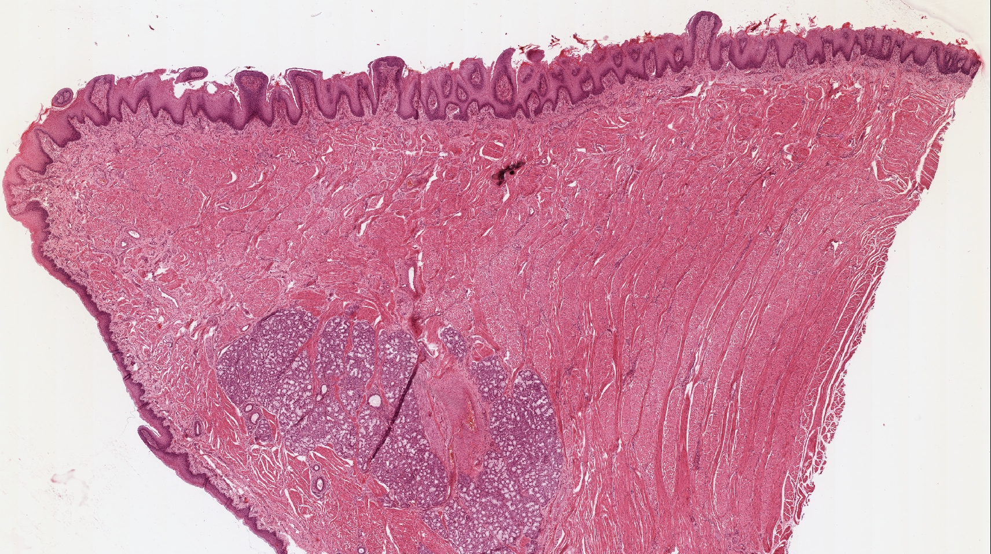
Kosterní svalovina – Apex linguae
Notes:
Příčně pruhovaná svalovina, vrstevnatý epitel s papilami, smíšená slinná žláza Jazyk je je anatomicky členěn na hrot (na snímku), tělo a kořen. Základem jazyka je příčně pruhovaná svalovina, s vlákny uspořádanými ve vzájemně kolmých rovinách. V hrotu jazyka je uložena malá smíšená slinná žláza (gl. apicis linguae Blandini). Dorsální povrch jazyka je tvořen sliznicí s vysokými vazivovými papilami. Specializovaná sliznice papil obsahuje chuťové pohárky.

Slide 3
Kosterní svalová tkáň – Apex linguae
Notes:
Jednotlivá svalová vlákna jsou obklopena vazivovým obalem (endomysium). Svalová vlákna se sdružují do svazků, oddělených perimysiem. Celý sval je potom obalen epimysiem a svalovou fascií. Vazivová složka kosterních svalů hraje důležitou roli v přenosu biomechanických sil.
Svalovina se střídá v kolmém směru

Slide 4
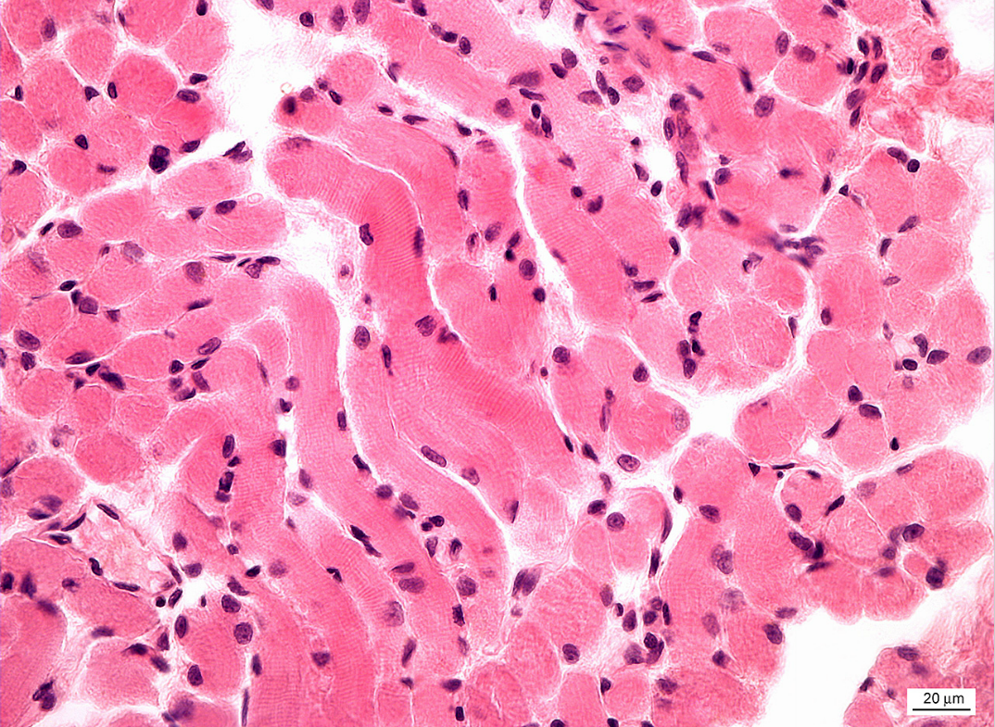
Kosterní svalová tkáň (příčně pruhovaná)
Notes:
Svalová vlákna - rhabdomyocyty (HE)
Morfologickou a funkční jednotkou kosterní svalové tkáně je obrovská mnohojaderná buňka, označovaná jako svalové vlákno neboli rhabdomyocyt (ř. rhabdos = tyčinka). Je to útvar dlouhý 1-15 cm a tlustý 10 až 100 µm, který vykazuje na podélných řezech zřetelné příčné pruhování.
Obrázok – priečny aj pozdlzny rez, jadra buniek periferne

Slide 5
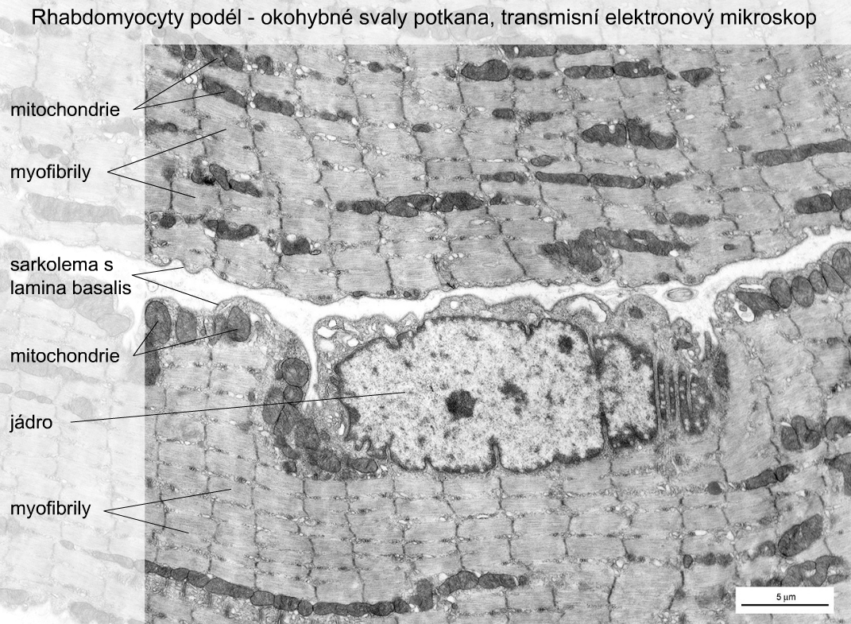
Rhabdomyocyty – okohybný sval potkana (TEM)
kontrahovaný
mitochondrie
myofibrily
sarcolemma a lamina basalis
mitochondrie
jádro
myofibrily
Notes:
Na povrchu svalového vlákna je sarkolema, obalená tenkou lamina basalis. Sarkolema se kolmo vychlipuje v podobě úzkých trubiček do svalového vlákna, a to vždy mezi dvě terminální cisterny sarkoplazmatického retikula (viz dále). Tyto tubulární invaginace sarkolemy se označují T-tubuly (T-systém) a slouží k propagaci akčních potenciálů ze sarkolemy do nitra svalového vlákna.
Každý rhabdomyocyt obsahuje několik desítek až stovek buněčných jader, tyčinkovitého tvaru, která leží hned pod sarkolemou. Uvádí se, že v 1 mm dlouhém úseku svalového vlákna jich je 25-40.
Centrální část svalového vlákna zaujímá sarkoplazma, obsahující svalové barvivo myoglobin a příčně pruhovaná, 1-2 µm tlustá vlákenka, zvaná myofibrily. Rozložení myofibril v sarkoplazmě může být difúzní (bílá vlákna) anebo se myofibrily sdružují do svazečků (červená vlákna), kterým na příčných řezech odpovídají tzv. Cohnheimova políčka. Organely jsou zastoupeny mitochondriemi a sarkoplazmatickým retikulem, které se nacházejí v sarkoplazmě mezi myofibrilami a násobnými Golgiho aparáty, situovanými při povrchu vlákna v blízkosti buněčných jader. Z inkluzí jsou přítomna zrna glykogenu a lipidové kapky.

Slide 6
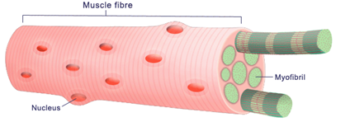
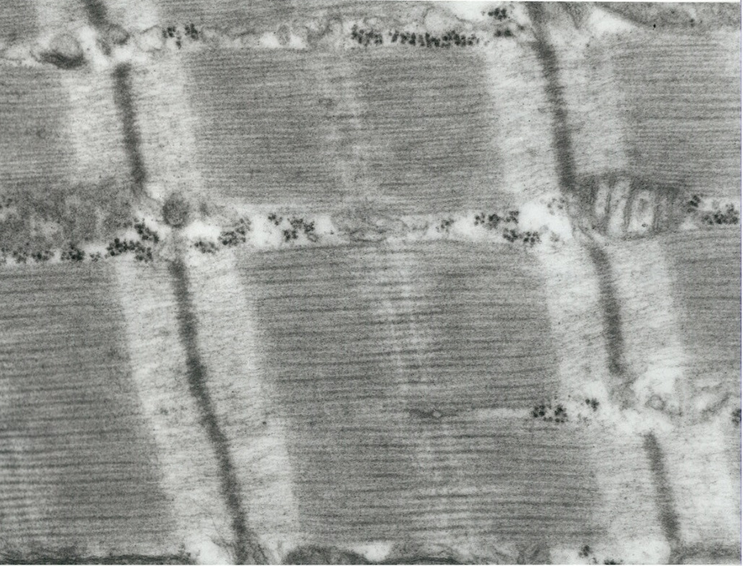
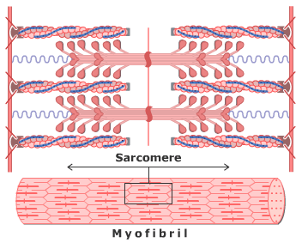
Rhabdomyocyt
Svalové vlákno
Myofibrila
Myofilamentum
I-proužek A-proužek I-proužek
Z H-M-H Z
myofilamenta
Notes:
Termín sarkomera označuje pravidelně se opakující úsek myofibrily, ohraničený dvěma sousedními Z-liniemi. Délka sarkomery se pohybuje v rozmezí 2,5 až 4,0 µm. Sarkomera je složena ze dvou sad pravidelně se střídajících tenkých a tlustých myofilament.
Tlustá myofilamenta jsou přítomná výlučně v rozsahu anizotropních A-proužků. Jsou tvořena proteinem myozinem. Mají tloušťku asi 15 nm, dlouhá jsou 1,6-1,8 µm a všechna jsou uprostřed mírně ztluštělá. Prostřední zesílená část koresponduje s M-linií, která protíná každý anizotropní proužek a dělí H-zónu. Jedna sarkomera obsahuje asi 1000 tlustých filament.
Tenká myofilamenta se vyskytují v rozsahu izotropních I-proužků. Vlákenka se skládají z F-aktinu a regulačních proteinů. Průměr tenkých myofilament činí 6 nm a jejich délka je asi 1,5 µm. V porovnání s myozinovými filamenty jsou v sarkomerách přítomny ve dvojnásobném počtu. Každé tenké filamentum je zakotveno v Z-linii uprostřed I-proužku.

Slide 7
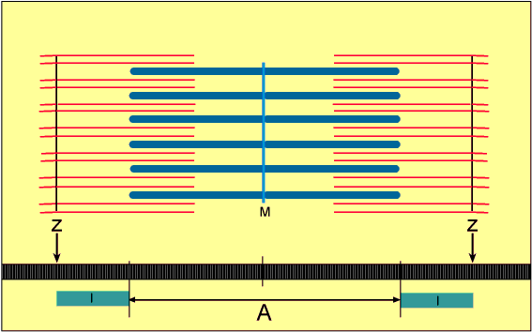
Svalová kontrakce
Notes:
Mechanismus – Ca se váže na troponin, dojde ke změně konformace tropomyosinu, odhalení vazebného místa pro myosin. Za spotřeby ATP dochází k vazbě, ohnutí a uvolnění myosinové hlavičky → kontrakce

Slide 8
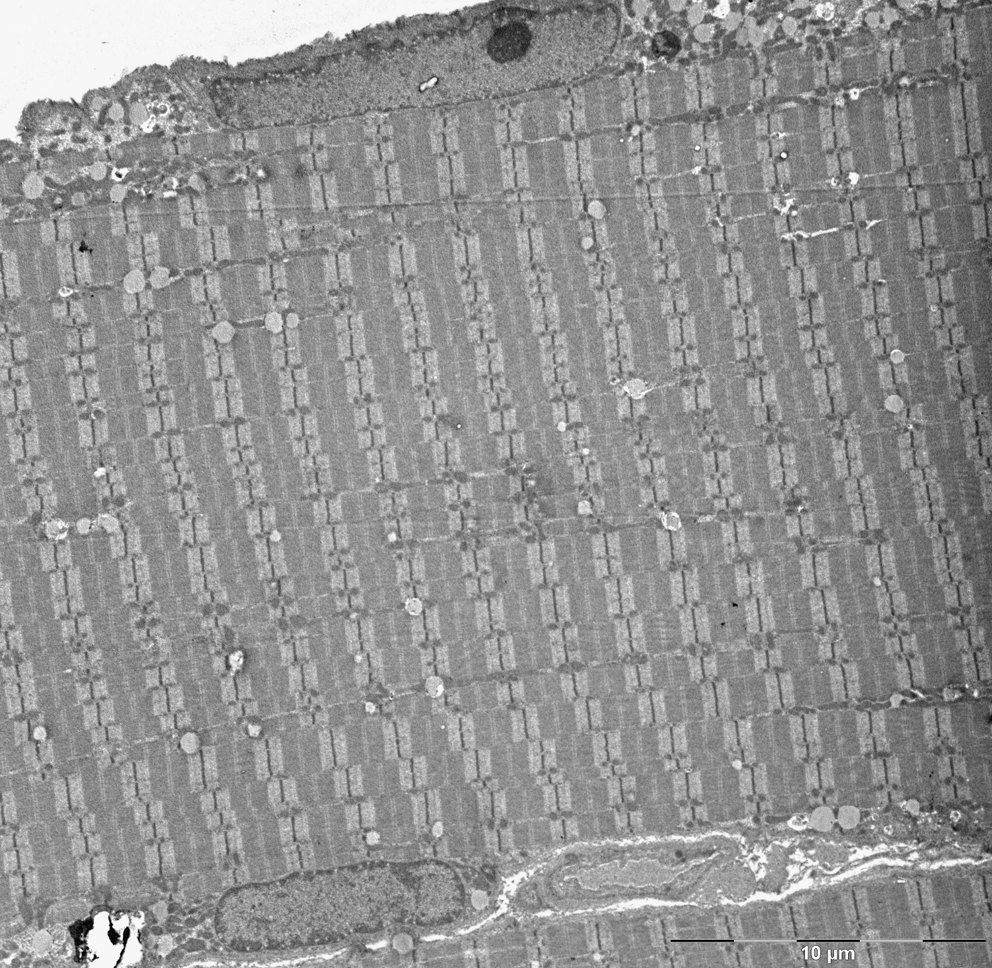
Rhabdomyocyt – člověk (TEM)
relaxovaný
myofibrily
Notes:
Myofibrily jsou tenká vlákna v sarkoplazmě rhabdomyocytu, která paralelně probíhají od jednoho jeho konce ke druhému. Jsou tlustá asi 1-2 µm.
Každá myofibrila se skládá z pravidelně se střídajících světlejších (izotropních - I) a tmavších (anizotropních - A) úseků. Každý I-proužek je uprostřed rozdělen příčnou ploténkou, která se nazývá Z-linie (telofragma); analogická tenčí ploténka přepažující A-proužek je M-linie (mesofragma).
Termín sarkomera označuje pravidelně se opakující úsek myofibrily, ohraničený dvěma sousedními Z-liniemi.

Slide 9
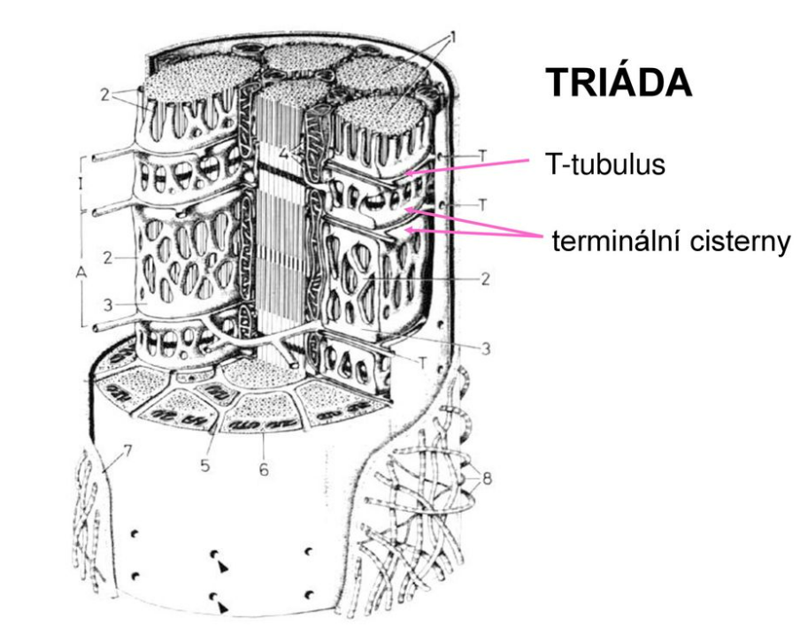
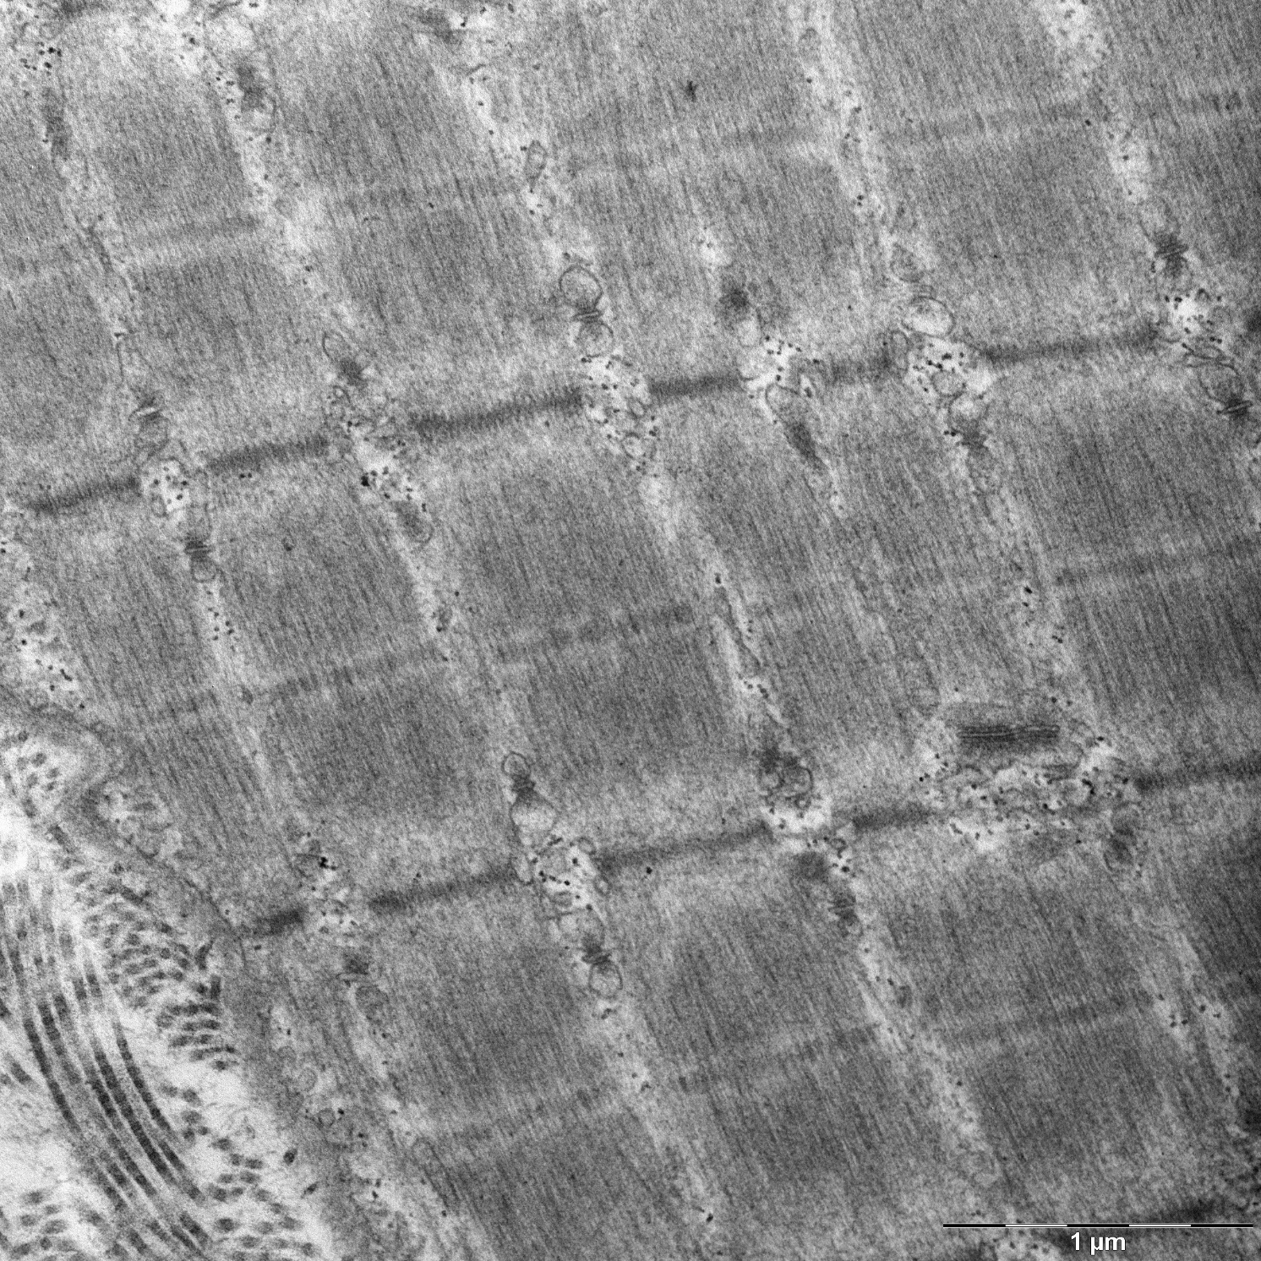
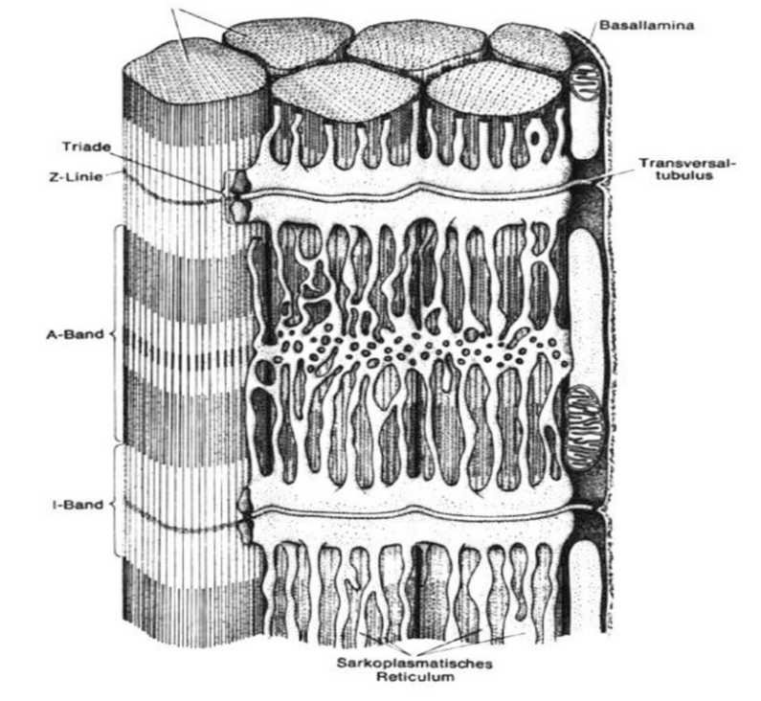
Rhabdomyocyt
A-proužek
I-proužek
triáda
Notes:
Sarkoplaazmaticke retikulum: Cisterna naléhá stranou odvrácenou od vústění tubulů retikula ke kolmo probíhajícímu T-tubulu sarkolemy. Ke každému T-tubuly naléhají 2 cisterny (z každé strany jedna) = komplexní struktura (cisterna-T-tubulus-cisterna) tvoří triádu.

Slide 10
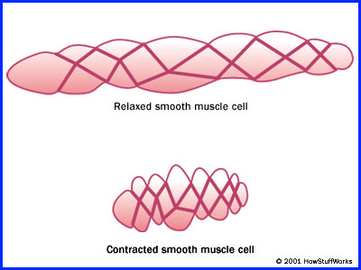
Hladká svalová tkáň – Intestinum tenue
Notes:
Hladká svalová tkáň (HEŠ)
= viscerálna
Hladká svalová tkáň se skládá z jednojaderných buněk vřetenovitého tvaru o průměru 3-10 µm a délce 20 µm (v tepénkách) až 500 µm (v děloze těhotné ženy), zvaných leiomyocyty (ř. leios = hladký).

Slide 11
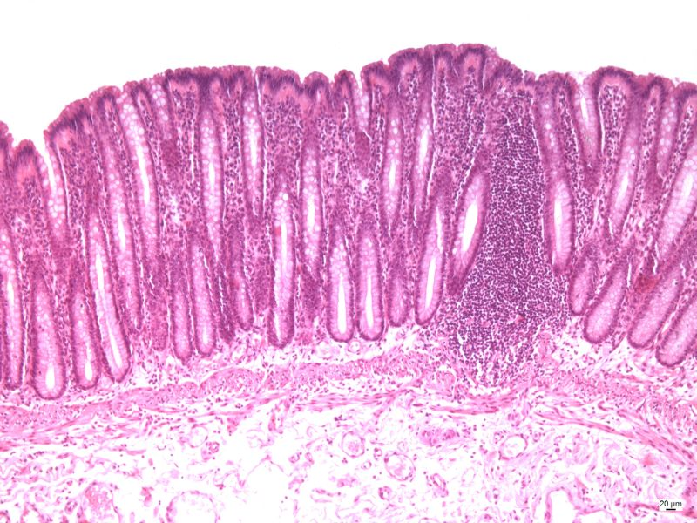
Hladká svalovina – Intestinum crassum
Notes:
Sliznice tlustého střeva je hladká, bez klků. Lieberkühnovy krypty prostupují celou tloušťkou sliznice. V epitelu jsou velmi četné pohárkové buňky, mezi nimi se nacházejí roztroušeně kolonocyty a endokrinní buňky. Panethovy buňky chybí. Lymfatické folikuly mohou zasahovat i do submukózy.
Šipka – slizniční svalová vrstva, nakopenie buniek je lymfaticka tkan, pod svalovinou je podsliznični vazivo, epitel- jednovrstevny cylindricky
NEJSOU KLKY LK, lymfatická tkáň Tunica mucosa – epitel (enterocyty, pohárkové buňky, panethovy většinou chybí), lamina propria, lamina muscularis mucosae Tunica submucosa Tunica muscularis Tunica serosa (4 vrstvy)

Slide 12
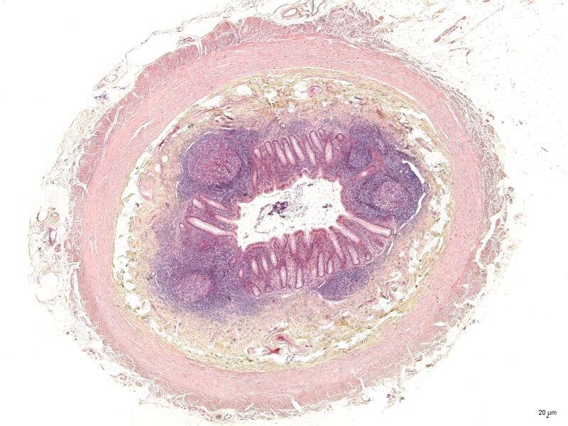
Appendix vermiformis
Notes:
červovitý výběžek slepého střeva,
Na obrazku: sliznica s LK, a lymfatickymi uzlikmi, potom žlte podsliznične vazivo, potom vnejší svalova vrstva, a potom rozstrusene - seroza
Všechny vrstvy, i když apendix Nahromadění lymfatické tkáně (uzlíky) Tunica mucosa Tunica submucosa, !!Tunica muscularis Tunica serosa Appendix vermiformis je částí tlustého střeva s velmi četnými lymfatickými uzlíky. Uzlíky jsou nakupené v mukóze i submukóze a v těchto místech je stavba jednotlivých vrstev úplně setřelá. V místech mezi uzlíky najdeme typické Lieberkühnovy krypty s panethovými buňkami.

Slide 13
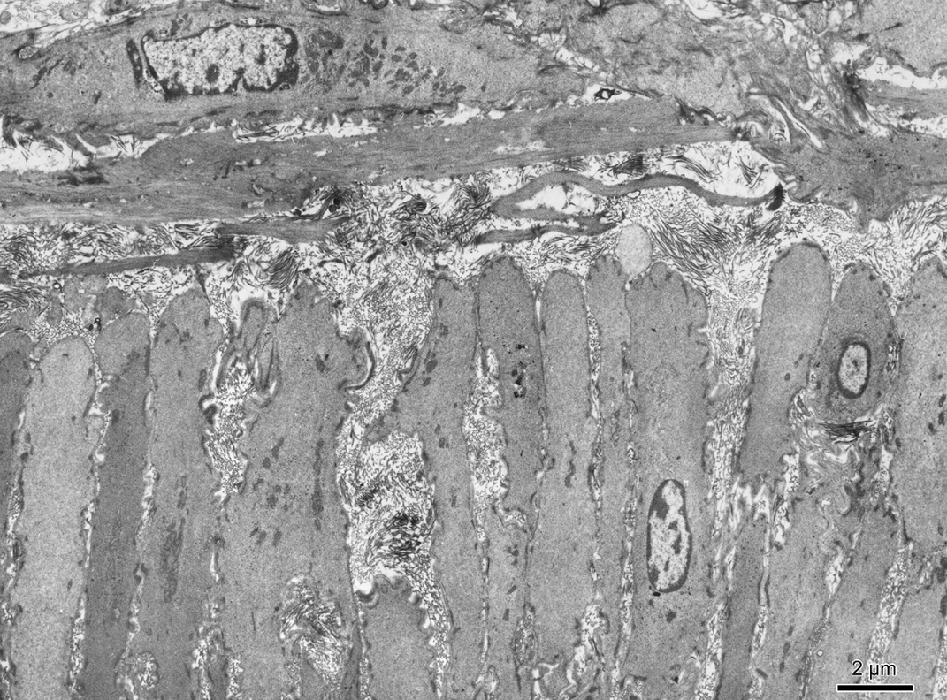
Leiomyocyt
denzní tělíska
Notes:
Leiomyocyty mají tyčinkovité jádro s několika jadérky, které se rozkládá uprostřed nejširšího úseku buňky. Buněčné organely a inkluze se nacházejí v okolí jádra a okrscích sarkoplazmy při pólech jádra. Jde o mitochondrie, volné monosomy a polysomy, cisterny drsného endoplazmatického retikula, Golgiho aparát, zrnka glykogenu, a vzácněji i lipidové kapky. Sarkoplazmatické retikulum obsahují leiomyocyty pouze ve stopách a nemají T-tubuly, za jejichž obdobu jsou pokládány vezikulární invaginace sarkolemy, označované jako kaveoly.
Na obr: priečny (hore) a pozdĺžny (dole) rez leiomyocytom
Denzné telieska – aktínové filamentá sa upínajú na kotviace cytoplazmatické alebo k plazmaléme pridružené denzné telieska (podobné Z prúžkom)

Slide 14
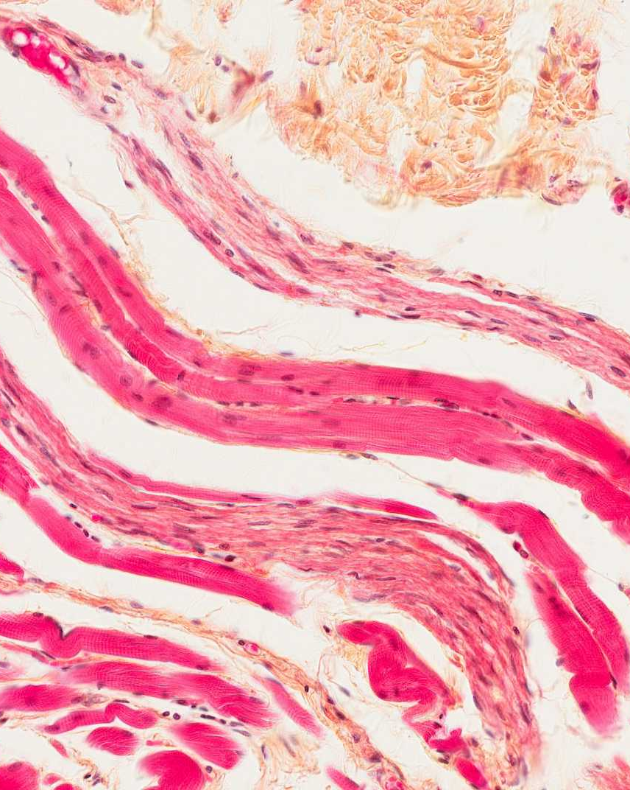
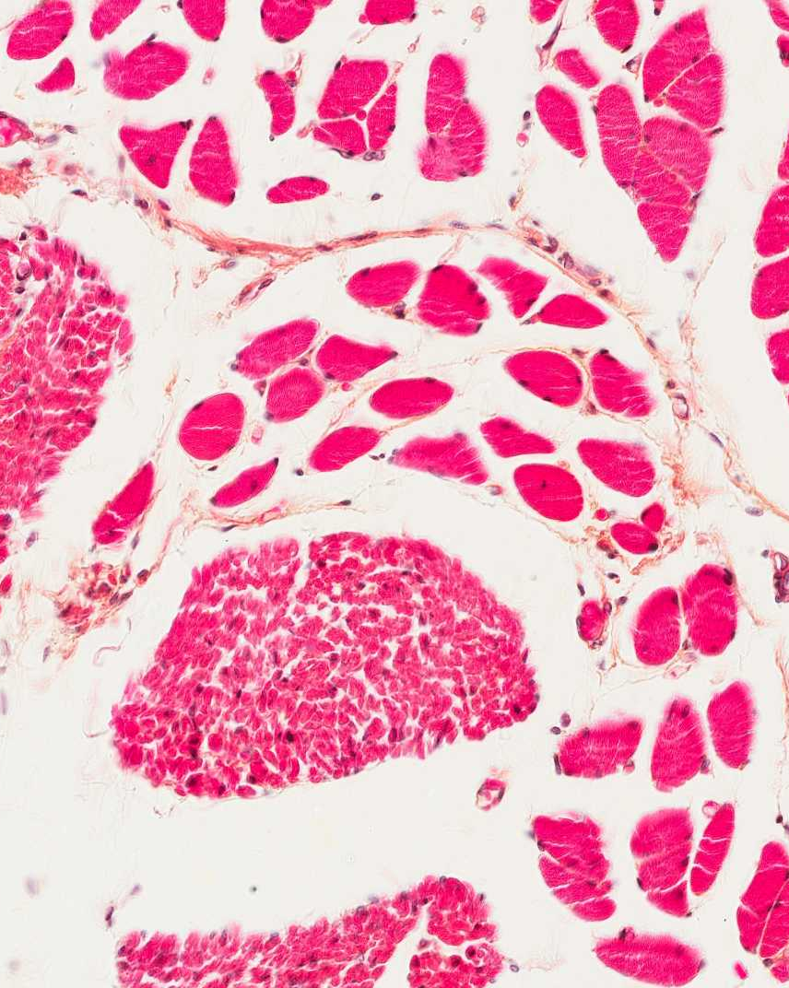
Podélný řez
Příčný řez
Příčně pruhovaná svalovina
Hladká svalovina
Notes:
Srovnání – hladká svalovina: více jader, ne ohraničené snopce, ne příčné pruhovnání

Slide 15
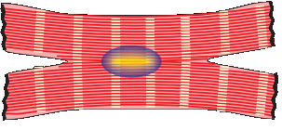
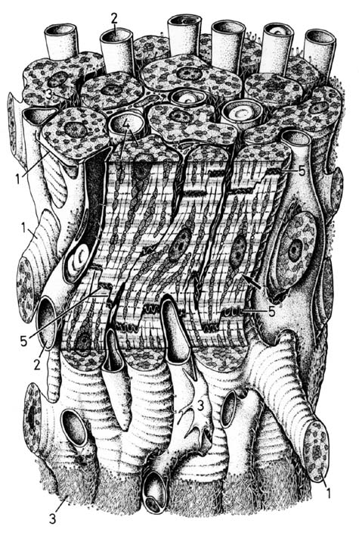
Srdeční svalová tkáň (HE) – podélný řez
Notes:
Srdeční svalová tkáň (HE)
Pracovní (kontraktilní) kardiomyocyty tvoří střední vrstvu stěny srdce (myokard). Kontraktilní kardiomyocyty jsou buňky válcovitého tvaru, tloušťky 10-15 µm a délky 85-100 µm, obvykle s jedním centrálně uloženým jádrem. Prostor mezi jádrem a sarkolemou, kterou podobně jako u rhabdomyocytů kryje lamina basalis, vyplňují žíhané myofibrily, probíhající od jednoho konce buňky ke druhému. Intersticium mezi kardiomyocyty obsahuje četné krevní vlásečnice, tenká nemyelinizovaná nervová vlákna a zakončení nervů autonomního nervstva.
Buňky nemají schopnost regenerace a jsou-li zničeny nebo poškozeny , jsou nahrazeny vazivem (jizvy na myokardu).
Rozvětvené kardiomyocyty (tvar X alebo Y) Sipky = kapilary, nervova vlakna

Slide 16
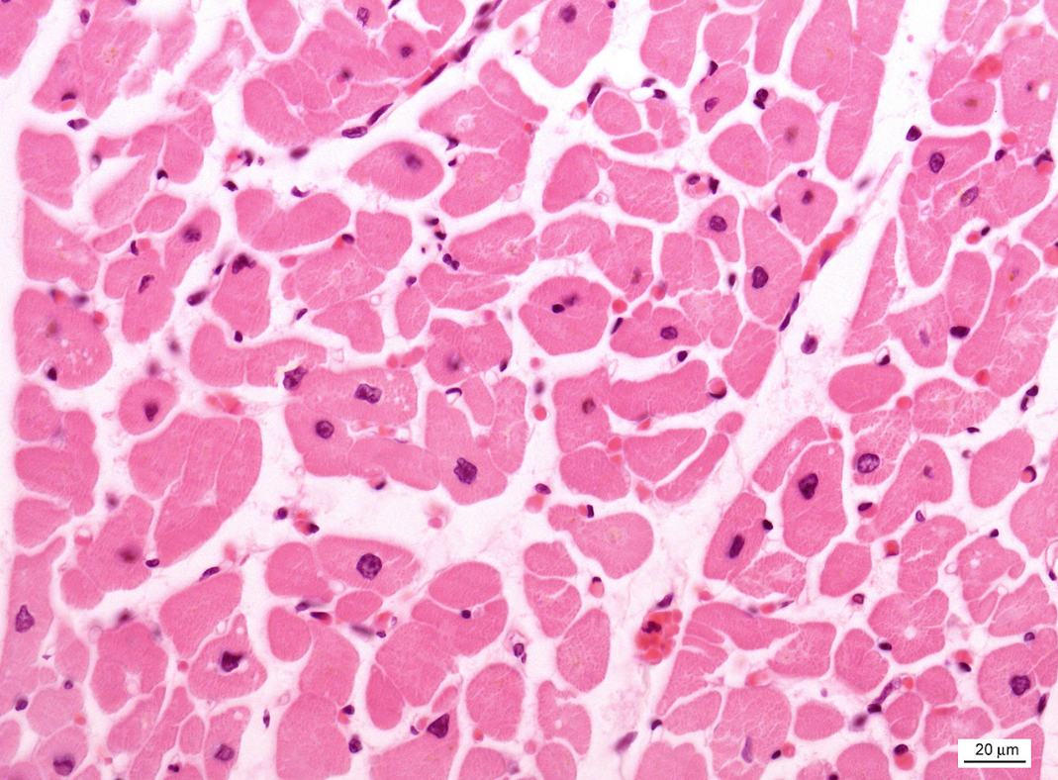
Srdeční svalová tkáň (HE) – příčný řez
Notes:
Srdeční svalová tkáň (HE)
Pracovní (kontraktilní) kardiomyocyty tvoří střední vrstvu stěny srdce (myokard). Kontraktilní kardiomyocyty jsou buňky válcovitého tvaru, tloušťky 10-15 µm a délky 85-100 µm, obvykle s jedním centrálně uloženým jádrem. Prostor mezi jádrem a sarkolemou, kterou podobně jako u rhabdomyocytů kryje lamina basalis, vyplňují žíhané myofibrily, probíhající od jednoho konce buňky ke druhému. Intersticium mezi kardiomyocyty obsahuje četné krevní vlásečnice, tenká nemyelinizovaná nervová vlákna a zakončení nervů autonomního nervstva.
Buňky nemají schopnost regenerace a jsou-li zničeny nebo poškozeny, jsou nahrazeny vazivem (jizvy na myokardu).
Na obr: jadrá kardiomyocytov, kapiláry, a vazivo
Obdobně jako příčně pruhovaná, ale jádra centrálně

Slide 17
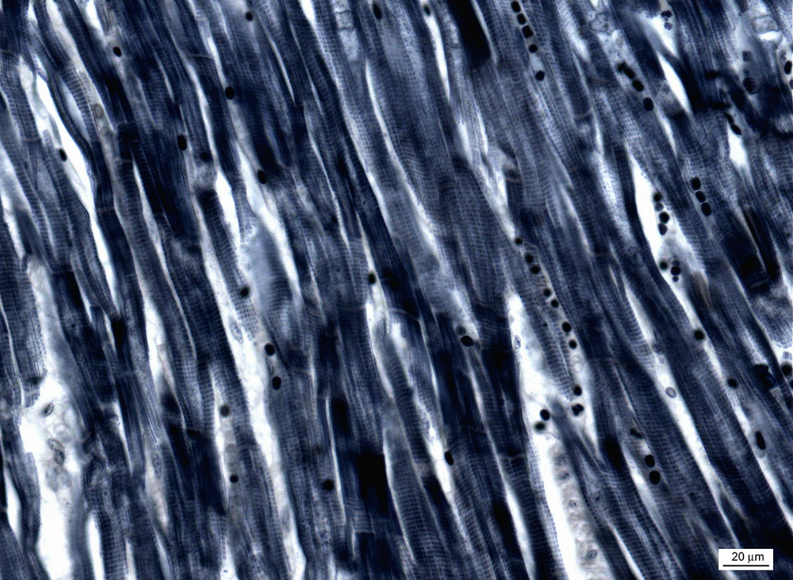
Srdeční svalová tkáň (Heidenhein)
Notes:
Myofibrily a inerkalární disky kardiomyocytů (Heidenhainův hematoxylin)
Interkalární disky se jeví jako příčné nebo stupňovité tmavší linie na srdečních vláknech, které jsou rozmístěny v nepravidelných vzdálenostech. Disky ve skutečnosti odpovídají místům kontaktu mezi kardiomyocyty; vždy jsou tvořeny dvojicí membrán sousedících buněk a spoji typu dezmosomů, zajišťujících soudržnost kardiomyocytů, fascia adhaerens, jež slouží k úponu aktinových filament koncových sarkomer a nexusů, skrze které přestupují ionty mezi kardiomyocyty.
Na obr viditeľné bunky, interkalárne disky a svetlejšie sú kapiláry s erytrocytmi
Pruhování, interkalární disky – hranice buněk – sarkolemy, desmozomy, adherentní spoje a nexy (komunikace)

Slide 18
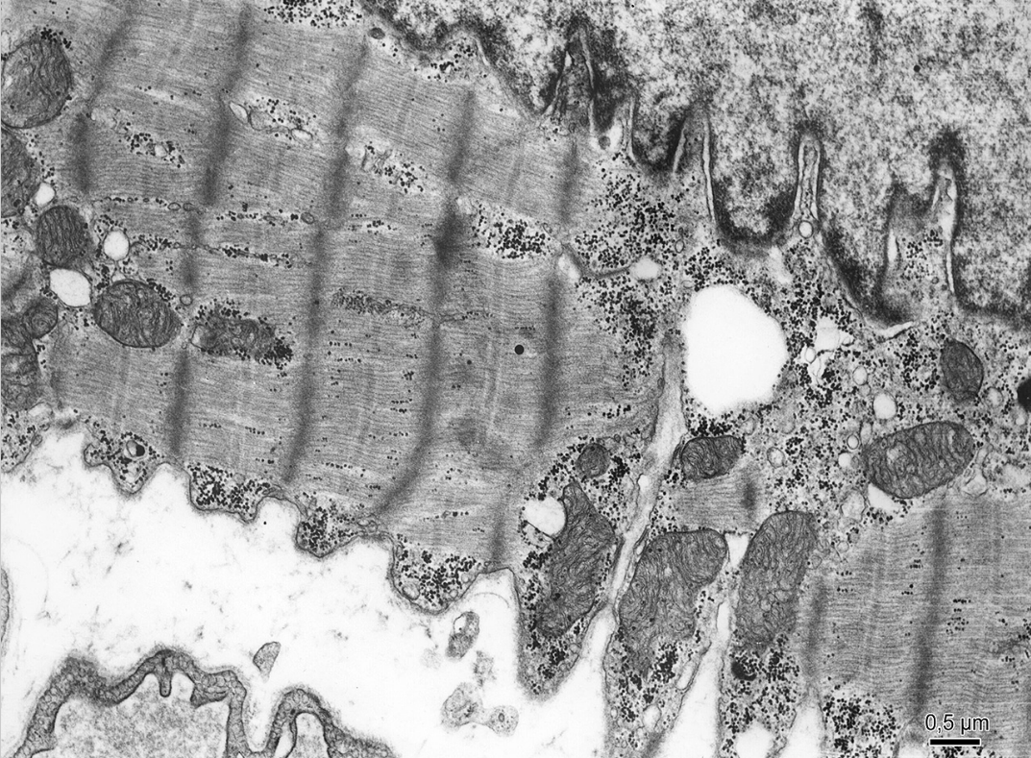
Kardiomyocyt
kontrahovaný
myofibrila
jádro
T-tubulus
kapilára
Notes:
Pracovní kardiomyocyt (TEM)
Jádro pracovních kardiomyocytů je oválné, obsahuje jedno až dvě jadérka a leží uprostřed buňky. V sarkoplazmě okolo jádra, zejména na pólech, lze zastihnout profily Golgiho aparátu, zrna lipofuscinu a částice glykogenu. Kardiomyocyty srdečních síní navíc v sarkoplazmě obsahují denzní granula o velikosti 200-300 nm s prekurzorem atriového natriuretického faktoru, zvaného aurikulin. Faktor stimuluje v ledvinách vylučování vody a sodíku.
Oválné jádro uprostřed buňky (nahoře) Pruhované myofibrily Mitochondrie Glykogenová granula

Slide 19
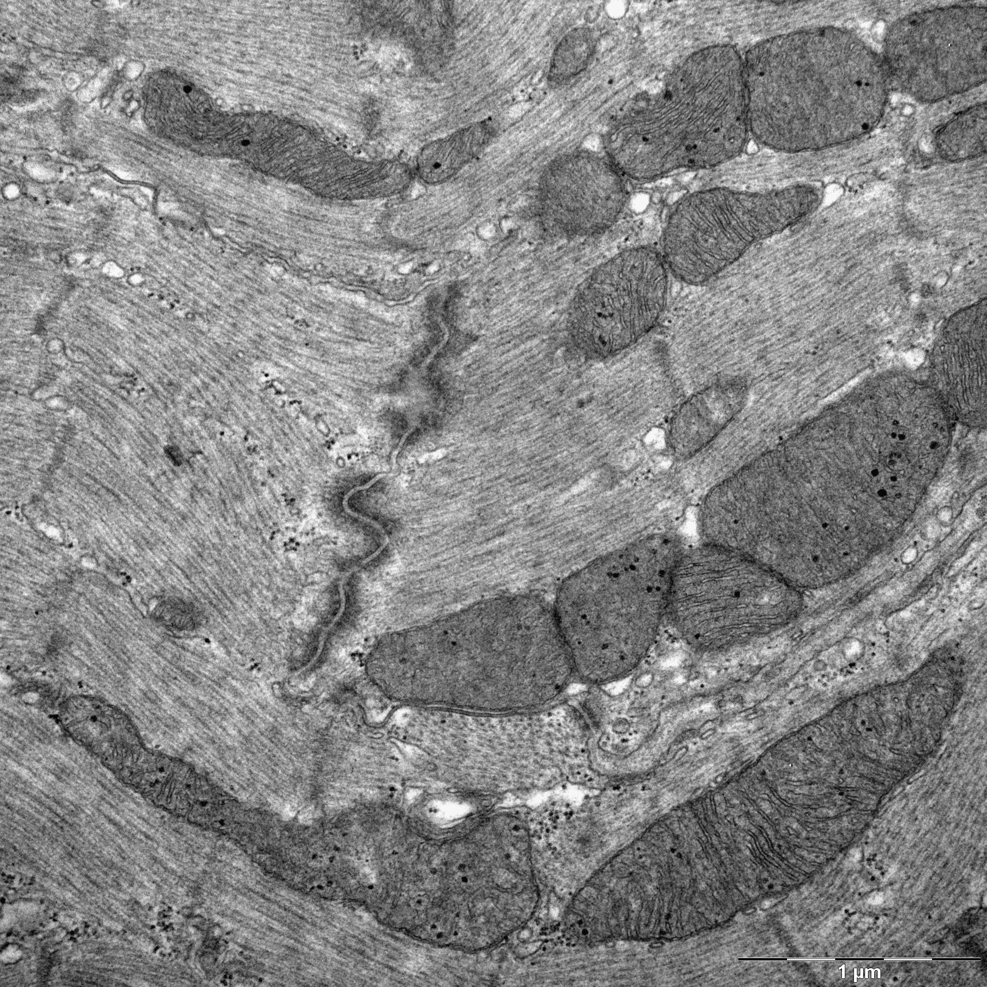
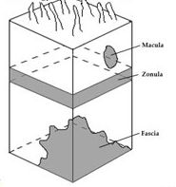
Kardiomyocyt – interkalární disk
nexus
fascia adherens
desmosom
nexus

Slide 20
Svalová tkáň
Preparáty:
Kosterní svalová tkáň (2. Apex linguae)
Hladká svalová tkáň (16. Intestinum tenue)
Srdeční svalová tkáň (64, 65. Myocardium)
Schéma sarkomery
Atlas EM:
Rhabdomyocyt (42-43)
Leiomyocyt (47)
Kardiomyocyt (44-46)

